Slide 1
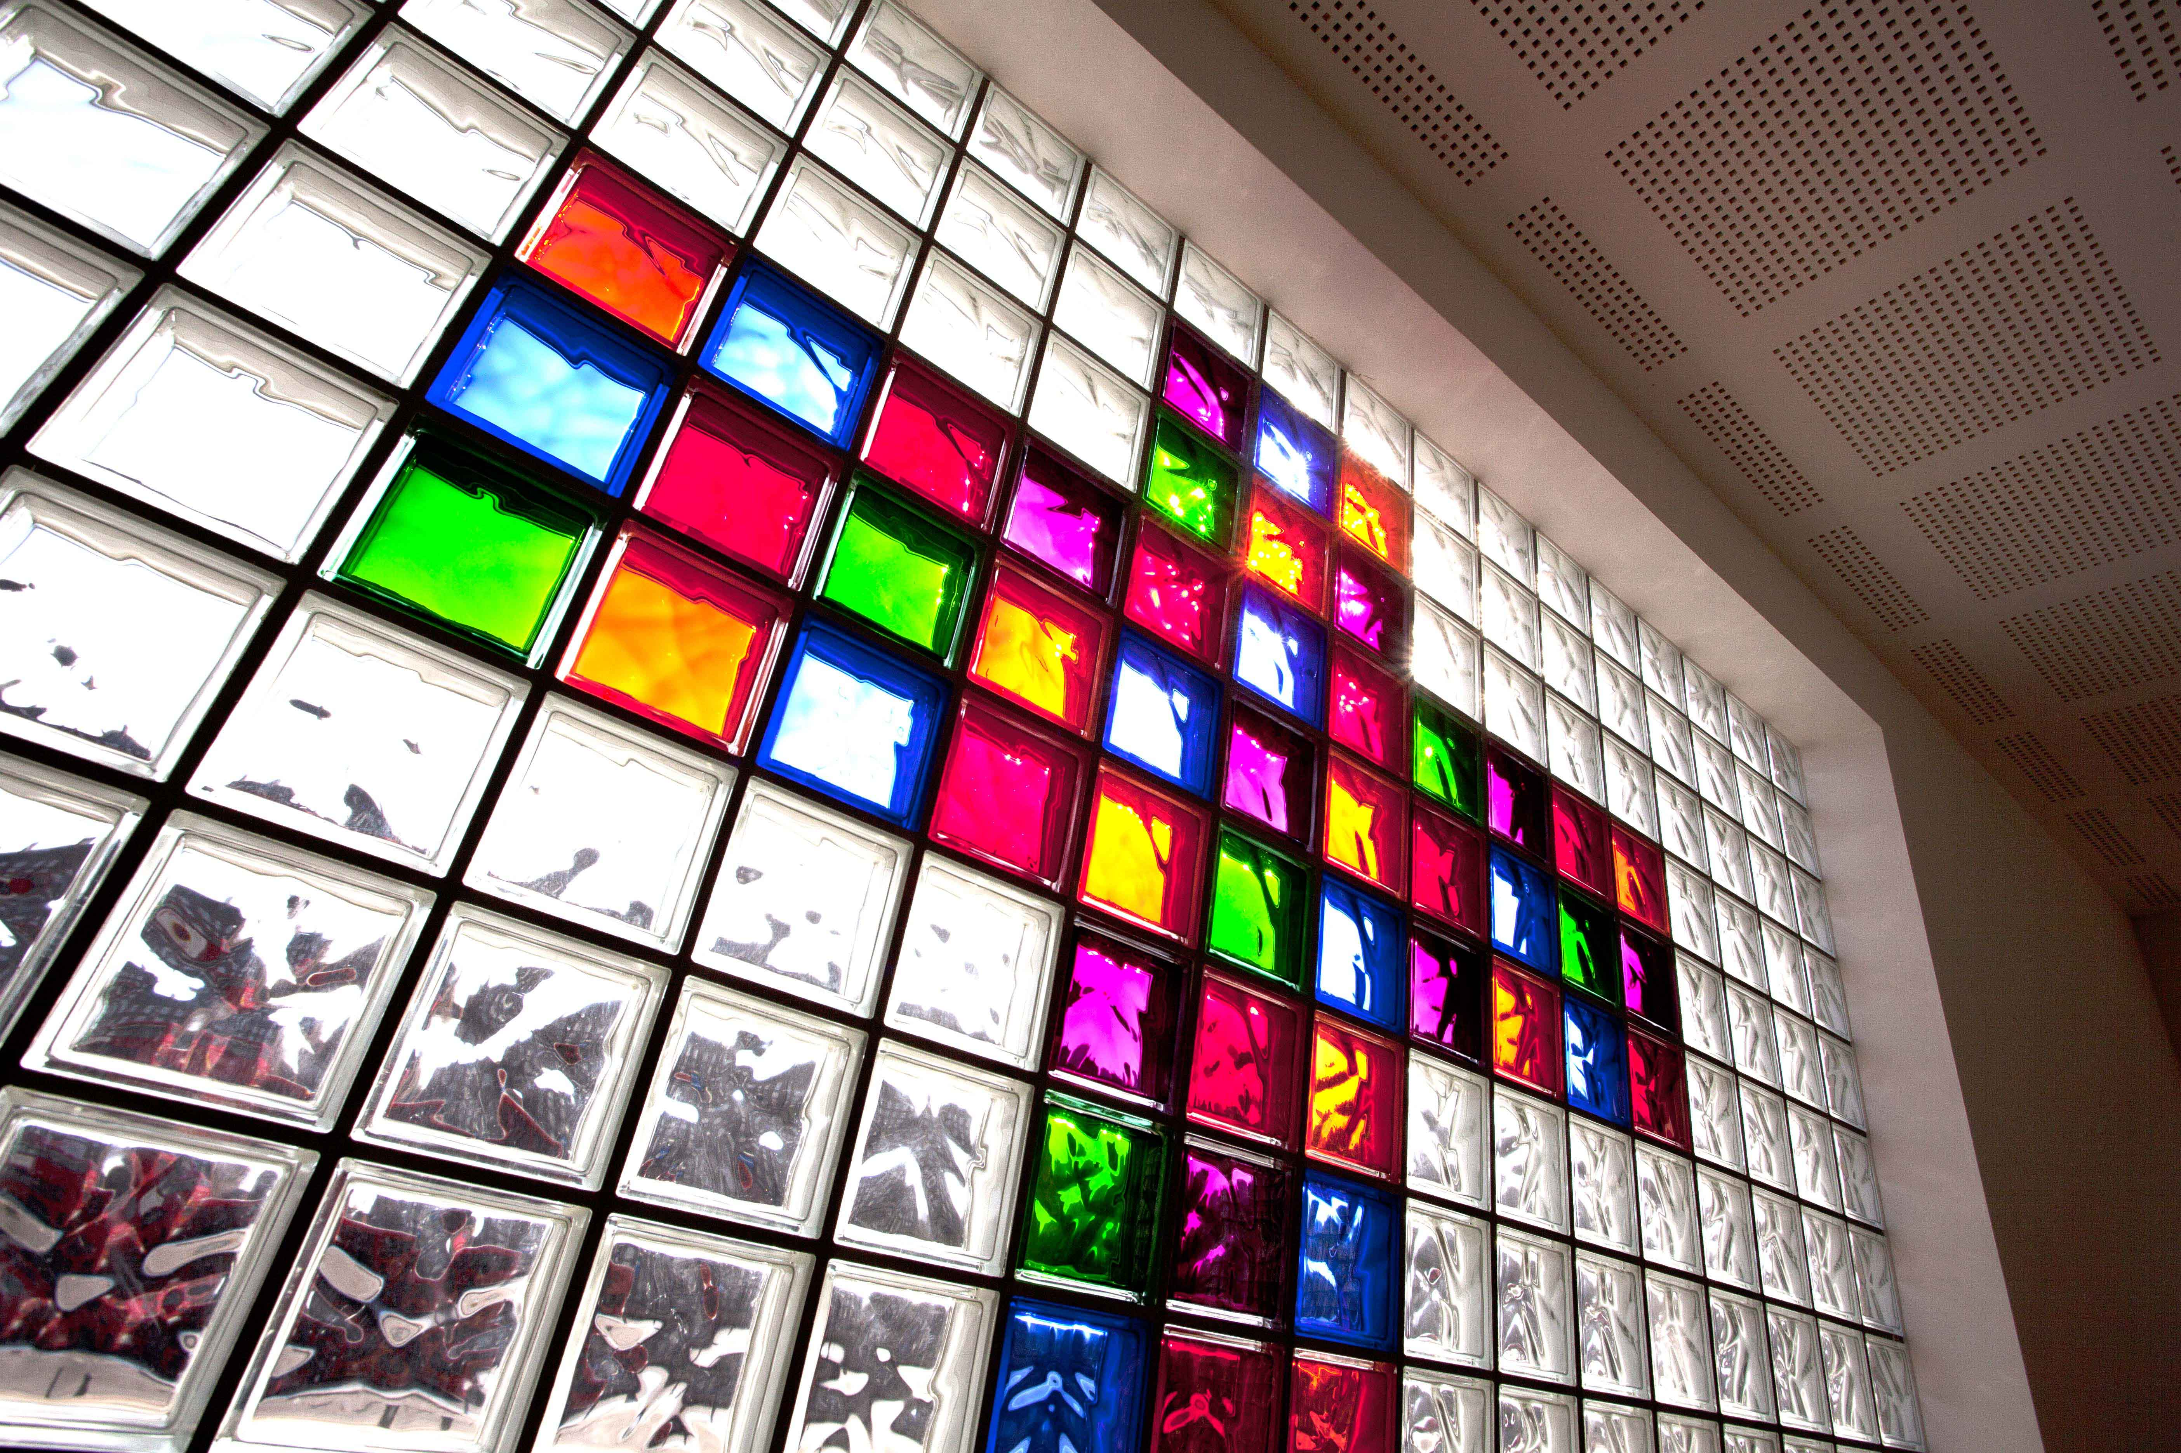

2015-2-22
韦焜墀牧师
Rev Edward Wei
蒙福得着
神保守的生命
(创12：1－20；22:1-18 )
倫敦华人浸信会
London Chinese Baptist Church

Slide 2


Slide 3


Slide 4
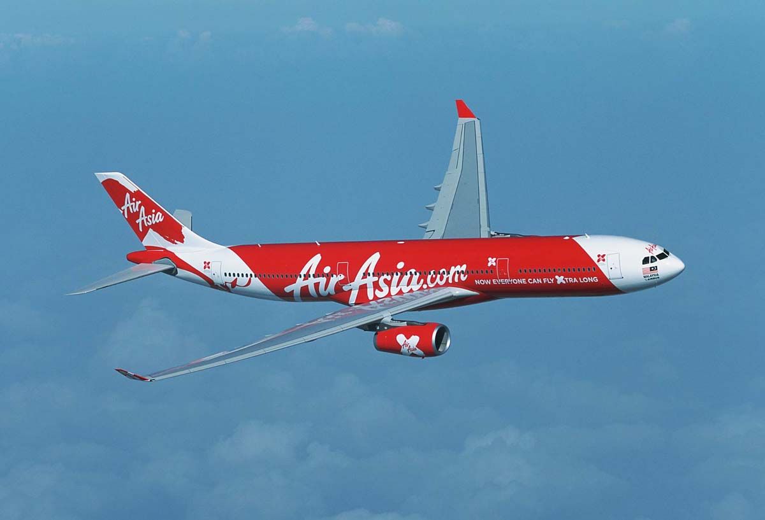

Slide 5
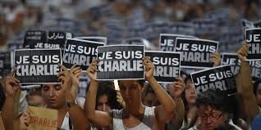

Slide 6
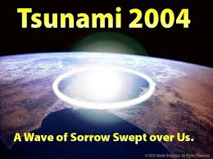

Slide 7

姚貝娜離去了,
33歲

Slide 8
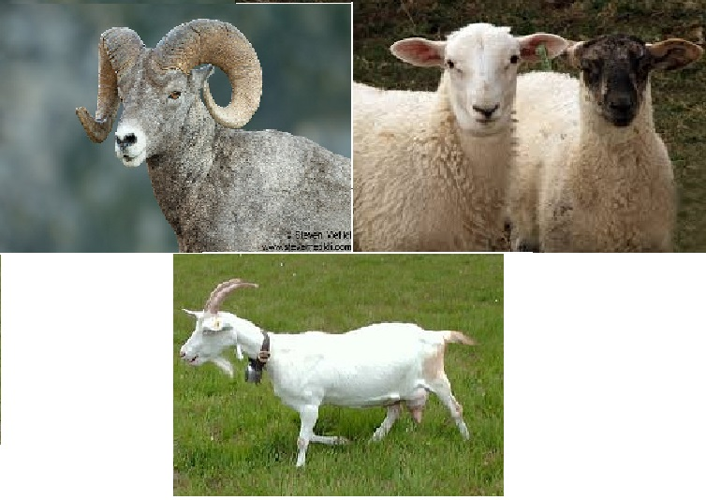
羊年
喜气羊羊

Slide 9

人生太无奈，
今天在，
明天不知在什么地方。
花非花，霧非霧，
夜半来，天明去，
来如春夢幾多時，
去似朝雲無覓處。

Slide 10

人生 ?

Slide 11
诗90:10
我们一生的年日是七十岁.若是强壮可到八十岁.
但其中所矜誇的、不过是劳苦愁烦．转眼成空、
我们便如飞而去。

Slide 12
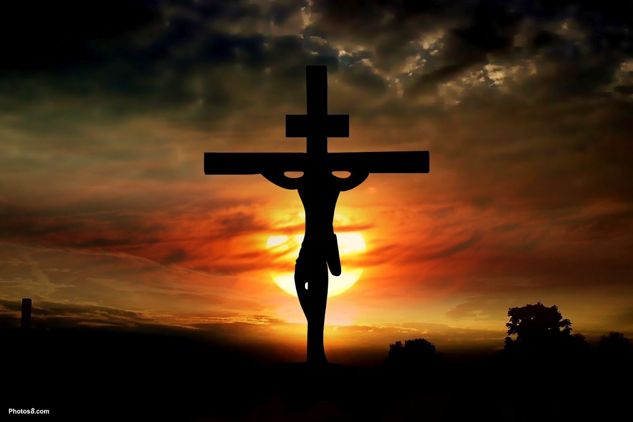
主耶穌
33歲

Slide 13


Slide 14
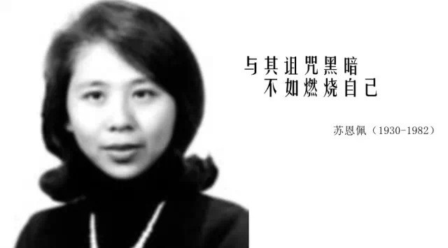

Slide 15
提後4:6-8
我現在被澆奠、我離世的時候到了。那美好的仗我已經打過了．當跑的路我已經跑盡了．所信的道我已經守住了.…

Slide 16

詩16:4-6
以別神代替耶和華的、〔或作送禮物給別神的〕他們的愁苦必加增。…

Slide 17
5 耶和華是我的產業、是我杯中的分．我所得的你為我持守。
6 用繩量給我的地界、坐落在佳美之處．我的產業實在美好。

Slide 18

亚伯兰/亚伯拉罕
蒙福
得着神保守
的生命

Slide 19

创17:1-7
亚伯兰年九十九岁的时候、耶和华向他显现、对他说、我是全能的神、你当在我面前作完全人。我就与你立约、使你的後裔极其繁多。

Slide 20
亚伯兰俯伏在地、神又对他说、我与你立约、你要作多国的父。从此以後、你的名不再叫亚伯兰、要叫亚伯拉罕、因为我已立你作多国的父。

Slide 21
我必使你的後裔极其繁多、国度从你而立、君王从你而出。我要与你并你世世代代的後裔坚立我的约、作永远的约、是要作你和你後裔的神。

Slide 22
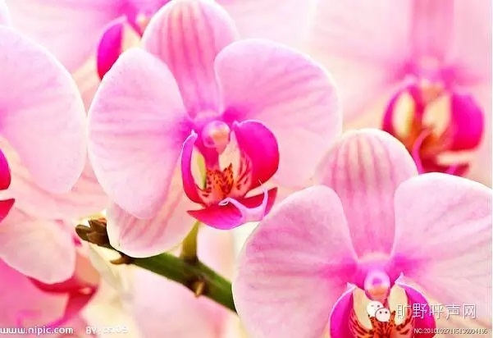
亚伯兰
就照著耶和华
的吩咐
去了

Slide 23

创12:1-6
耶和华对亚伯兰说、你要离开本地、本族、父家、往我所要指示你的地去。我必叫你成为大国．我必赐福给你、叫你的名为大、你也要叫别人得福．

Slide 24
为你祝福的、我必赐福与他、那咒诅你的、我必咒诅他、地上的万族都要因你得福。亚伯兰就照著耶和华的吩咐去了．罗得也和他同去．亚伯兰出哈兰的时候、年七十五岁。

Slide 25
亚伯兰将他妻子撒莱、和姪儿罗得、连他们在哈兰所积蓄的财物、所得的人口、都带往迦南地去．他们就到了迦南地。亚伯兰经过那地、到了示剑地方摩利橡树那里．那时迦南人住在那地。

Slide 26

为耶和华
築坛

Slide 27
创12:7-9
耶和华向亚伯兰显现、说、我要把这地赐给你的後裔．亚伯兰就在那里为向他显现的耶和华築了一座坛。

Slide 28
从那里他又迁到伯特利东边的山、支搭帐棚．西边是伯特利、东边是艾．他在那里又为耶和华築了一座坛、求告耶和华的名。後来亚伯兰又渐渐迁往南地去。

Slide 29
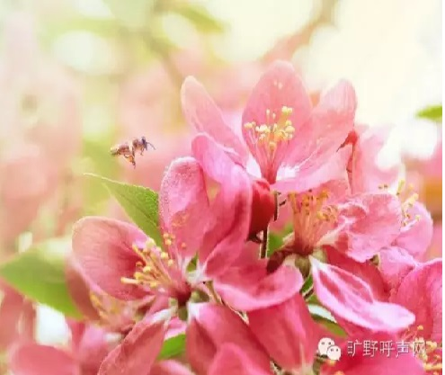
有失败
学习过程

Slide 30
创12:10-20
那地遭遇饑荒、因饑荒甚大、亚伯兰就下埃及去、要在那里暂居。将近埃及就对他妻子撒莱说、我知道你是容貌俊美的妇人．

Slide 31
埃及人看见你必说、这是他的妻子、他们就要杀我、却叫你存活。求你说、你是我的妹子、使我因你得平安、我的命也因你存活。

Slide 32
14及至亚伯兰到了埃及、埃及人看见那妇人极其美貌。法老的臣宰看见了他、就在法老面前誇奖他．那妇人就被带进法老的宫去。

Slide 33
17耶和华因亚伯兰妻子撒莱的缘故、降大灾与法老和他的全家。法老就召了亚伯兰来、说、你这向我作的是什么事呢、为什么没有告诉我他是你的妻子．

Slide 34
．为什么说、他是你的妹子、以致我把他取来要作我的妻子．现在你的妻子在这里、可以带他走罢。20於是法老吩咐人将亚伯兰和他妻子、并他所有的都送走了。

Slide 35

献以撒

Slide 36

创22:1-2
这些事以後、神要试验亚伯拉罕、就呼叫他说、亚伯拉罕、他说、我在这里。

Slide 37
神说、你带著你的儿子、就是你独生的儿子、你所爱的以撒、往摩利亚地去、在我所要指示你的山上、把他献为燔祭。

Slide 38
创22:4-6
到了第三日、亚伯拉罕举目远远的看见那地方。亚伯拉罕对他的僕人说、你们和驴在此等候、我与童子往那里去拜一拜、就回到你们这里来。

Slide 39
亚伯拉罕把燔祭的柴放在他儿子以撒身上、自己手里拿著火与刀．於是二人同行。

Slide 40
创22:7-13
以撒对他父亲亚伯拉罕说、父亲哪。亚伯拉罕说、我儿、我在这里。以撒说、请看、火与柴都有了、但燔祭的羊羔在那里呢。亚伯拉罕说、我儿、神必自己豫备作燔祭的羊羔．於是二人同行。

Slide 41
9他们到了神所指示的地方、亚伯拉罕在那里築坛、把柴摆好、捆绑他的儿子以撒、放在坛的柴上. 亚伯拉罕就伸手拿刀、要杀他的儿子。

Slide 42
11耶和华的使者从天上呼叫他说、亚伯拉罕、亚伯拉罕、他说、我在这里。天使说、你不可在这童子身上下手、一点不可害他．现在我知道你是敬畏神的了、因为你没有将你的儿子、就是你独生的儿子、留下不给我。

Slide 43
创22:13-14
亚伯拉罕举目观看、不料、有一只公羊、两角扣在稠密的小树中、亚伯拉罕就取了那只公羊来、献为燔祭、代替他的儿子。

Slide 44
亚伯拉罕给那地方起名叫耶和华以勒、〔意思就是耶和华必豫备〕直到今日人还说、在耶和华的山上必有豫备。

Slide 45

来11:17
亚伯拉罕因著信、被试验的时候、就把以撒献上．这便是那欢喜领受应许的、将自己独生的儿子献上。

Slide 46
创22:15-18
耶和华的使者第二次从天上呼叫亚伯拉罕说、耶和华说你既行了这事、不留下你的儿子、就是你独生的儿子、我便指著自己起誓说、

Slide 47
17论福、我必赐大福给你、论子孙、我必叫你的子孙多起来、如同天上的星、海边的沙、你子孙必得著仇敌的城门。并且地上万国都必因你的後裔得福、因为你听从了我的话．

Slide 48

来11:8-12
亚伯拉罕因著信、蒙召的时候、就遵命出去、往将来要得为业的地方去．出去的时候、还不知往那里去。

Slide 49
他因著信、就在所应许之地作客、好像在异地居住帐棚、与那同蒙一个应许的以撒、雅各一样。因为他等候那座有根基的城、就是神所经营所建造的。

Slide 50
因著信、连撒拉自己、虽然过了生育的岁数、还能怀孕．因他以为那应许他的是可信的．所以从一个彷彿已死的人就生出子孙、如同天上的星那样众多、海边的沙那样无数。

Slide 51

信靠
跟从
学习
献上
最蒙福的人生

Slide 52

腓1:20
照著我所切慕所盼望的、没有一事叫我羞愧、只要凡事放胆. 无论是生、是死、总叫基督在我身上照常显大。

Slide 53
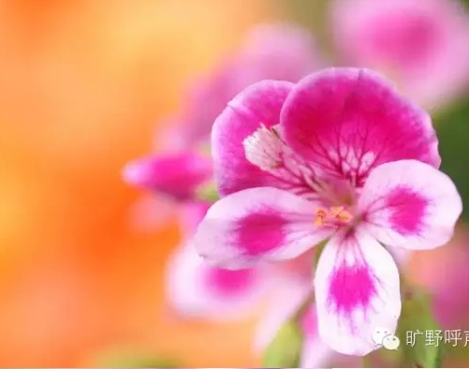
羊年谈谈
神的羔羊羔

Slide 54
约1:35-36
再次日、约翰同两个门徒站在那里。他见耶稣行走、就说、
看哪、
这是神的羔羊。

Slide 55

约1:1 -14
太初有道、道与神同在、道就是神。这道太初与神同在。 万物是藉著他造的.凡被造的、没有一样不是藉著他造的。生命在他里头．这生命就是人的光。

Slide 56
14道成了肉身、住在我们中间、充充满满的有恩典有真理。我们也见过他的荣光、正是父独生子的荣光。

Slide 57
12 凡接待他的、就是信他名的人、他就赐他们权柄、作 神的儿女。这等人不是从血气生的、不是从情慾生的、也不是从人意生的、乃是从神生的。

Slide 58
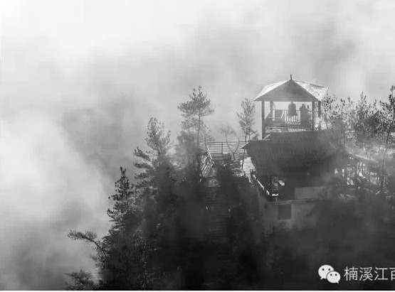
Lamb of God
(Your Only Son)
神的羔羊

Slide 59


Your Only Son no sin to hide
But you have sent Him from your side,
To walk upon this guilty sod
And to become the Lamb of God
你独生子无罪无瑕
你却差他离你身旁
行走在这罪孽地上
为要成为神的羔羊

Slide 60
Your gift of love they crucified
They laughed and scorned Him as He died,
The humble king they named a fraud
And sacrifice the Lamb of God
你爱的礼物，他们钉十架
讥笑蔑视，伴他死亡
谦卑君王，被定欺诈
就此犠牲神的羔羊

Slide 61
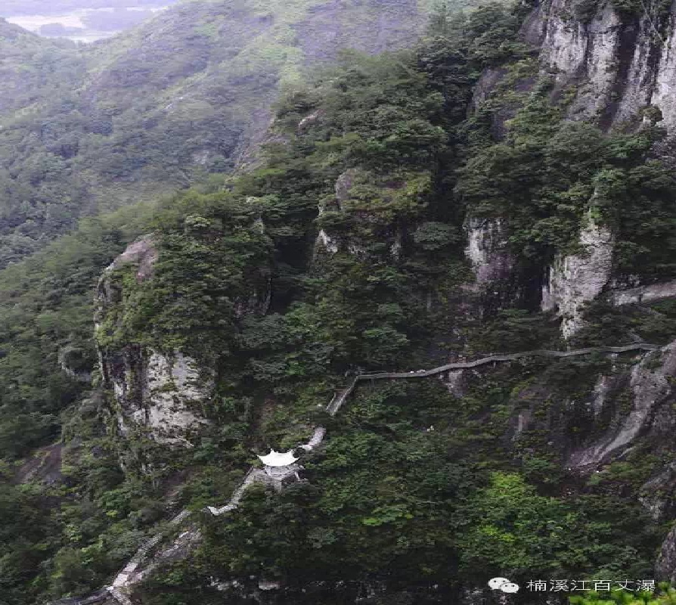
O Lamb of God, sweet Lamb of God
I love the Holy Lamb of God,
O wash me in His precious blood
My Jesus Christ the Lamb of God
哦神羔羊，甜蜜神羔羊，
我真爱你，圣洁神羔羊，
哦洗净我，在他宝血里，
我耶稣基督神的羔羊。

Slide 62
I was so lost I should have died
But You have brought me ot Your side
To be led by Your staff and rod
And to be called a lamb of God
我真迷失，早已当死，
但你救我到你身边，
你丈你旱都引领我，
我也成为神的羔羊。

Slide 63
O Lamb of God, sweek Lamb of God
I love the Holy Lamb of God
O wash me in His precious blood
Till I am just a lamb of God
哦神羔羊，甜蜜神羔羊，
我真爱你，圣洁神羔羊，
哦洗净我，在他宝血里，
直到我单作神羔羊。

Slide 64
Till I am just a lamb of God
直到我单作神羔羊

